Slide 1
Тема: Здоровый образ жизни (ЗОЖ)
Государственное бюджетное образовательное учреждение высшего профессионального образования «Красноярский государственный медицинский университет имени профессора В.Ф. Войно-Ясенецкого» Министерства здравоохранения Российской Федерации Фармацевтический колледж
Выполнила: Куратор группы 410
Корман ЯВ
Красноярск
2014

Slide 2
Содержание:
1. Введение
2. Актуальность
3. 5 заповедей ЗОЖ
4. Рациональное питание
5. Физическая нагрузка
6. Личная гигиена
7. Закаливание
8. Вредные привычки
9. Заключение

Slide 3
Введение
Здоровый образ жизни — образ жизни человека, направленный на профилактику болезней и укрепление здоровья.
Здоровый образ жизни является предпосылкой для развития разных сторон жизнедеятельности человека, достижения им активного долголетия и полноценного выполнения социальных функций, для активного участия в трудовой, общественной, семейно-бытовой, досуговой формах жизнедеятельности

Slide 4
Актуальность
Актуальность здорового образа жизни вызвана возрастанием и изменением характера нагрузок на организм человека в связи с усложнением общественной жизни, увеличением рисков техногенного, экологического, психологического, политического и военного характеров, провоцирующих негативные сдвиги в состоянии здоровья

Slide 5
5 заповедей ЗОЖ
Основными компонентами здорового образа жизни являются:
Рациональное питание.
Регулярные физические нагрузки.
Личная гигиена.
Закаливание организма.
Отказ от вредных привычек.

Slide 6
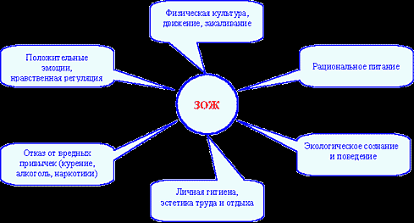

Slide 7
Рациональное питание
Рациональное питание является одним из самых важных критериев ЗОЖ. Питание играет одну из главных ролей в жизнедеятельности человека. Если начать питаться нерационально, то это приведёт к развитию патологических процессов в человеческом организме. Пищевой рацион должен быть сбалансированных по количеству белков, жиров и углеводов, а, следовательно, продукты, употребляемые в пищу, должны быть разнообразными: в рацион должны входить продукты животного и растительного происхождения.

Slide 8
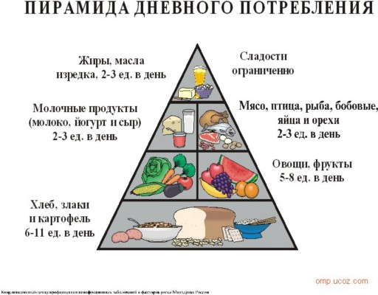

Slide 9
Физическая нагрузка
Иногда достаточно делать зарядку по утрам в течение 15 минут, и можно уже получить заряд бодрости на весь день. Для особо активных людей рекомендуются так называемые аэробные нагрузки – тренировки на определённой достаточно высокой частоте пульса. К ним относятся: бег, спортивная ходьба, плавание, танцы. Достаточно заниматься такими упражнениями 3 раза в неделю, чтобы держать своё тело в тонусе и тренировать сердечно-сосудистую систему. И о лишнем весе можно не вспоминать.

Slide 10
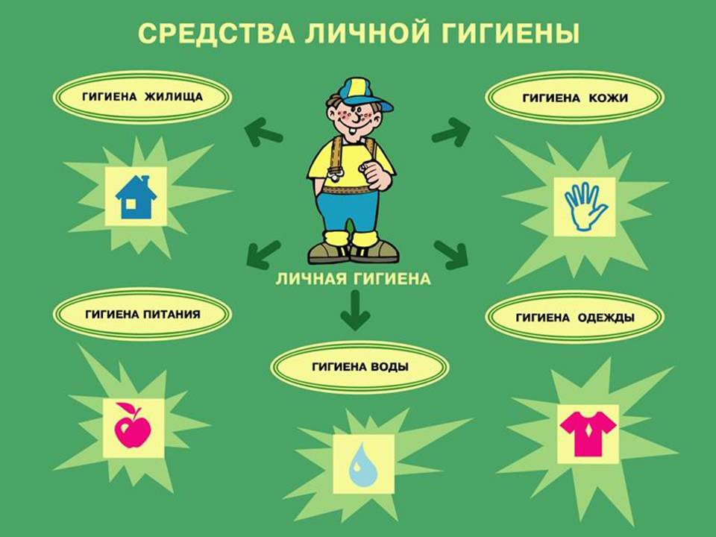
Личная гигиена
Личная гигиена, прежде всего, состоит в поддержании чистоты кожи. Ведь если этого не делать, то вследствие регулярного выделения железами кожи пота и жира в совокупности с внешними загрязнениями создаётся благоприятная среда для размножения болезнетворных микроорганизмов и развития заболеваний.

Slide 11
Закаливание
Под закаливанием понимают приспособление организма к неблагоприятным условиям окружающей среды – температуры, влажности, давления. Но чаще всего речь идёт, конечно, о холодной температуре. Самыми оптимальными способами закаливания являются растирания холодной водой, контрастный душ, солнечные ванны летом в сочетании со свежим воздухом, физическими упражнениями и купании в прохладной воде. Такие процедуры повышают устойчивость организма к пониженным температурам. Правда, стоит отметить, что процедуры закаливания действуют весьма короткое время, поэтому их стоит проводить регулярно.

Slide 12
Вредные привычки
Немаловажным компонентом здорового образа жизни является отказ от вредных привычек. Правильнее нужно сказать – их вообще изначально не должно быть у здорового человека. Но если случилось так, что они имеют место, то нужно обязательно от них быстрее избавиться. К вредным привычкам, как все знают курение, употребление алкоголя. Хотя в наше время эти привычки врачи-наркологи классифицируют как наркомании.
Курение крайне вредно для организма, поскольку вызывает заболевания лёгких, сердечно-сосудистой системы, неблагоприятно влияет на репродуктивную функцию женщин и мужчин. У курящих людей гораздо больше риска заболеть онкологическими заболеваниями, причём не только лёгких, но и других органов. Курение играет провоцирующую роль при возникновении язвы желудка, инфаркта миокарда. Из всего сказанного можно сделать вывод, что курение укорачивает человеческую жизнь и никак не способствует здоровому образу жизни.

Slide 13
Алкоголь также пагубно влияет на организм человека. Он приводит к патологии печени, вплоть до развития цирроза, приводит к дистрофическим процессам сердечной мышцы, пагубно влияет на головной мозг, разрушая нервные клетки и приводя к деградации личности.
Особенно опасны вредные привычки для будущего поколения, поскольку вызывают мутации, и вследствие этого курящие и пьющие родители не могут воспроизвести здоровое потомство.

Slide 14
Заключение
В заключении можно отметить, что здоровый образ жизни – это особый план мероприятий, подобранный индивидуально для каждого человека, включающий в себя описанные выше критерии и учитывающий физиологию и психологию определённого человека, желающего повысить уровень своего здоровья. Принципы ЗОЖ может выполнять каждый человек, для этого не требуется иметь специальную подготовку, а поддержания отличного уровня здоровья и всей жизни в целом доступно всем.

Slide 15
Спасибо за внимание,

